Slide 1
Uzaktan Eğitim Sürecinde Omurga Sağlığının Korunması ve Fiziksel Aktivite
“Öğretmenler”
Fzt. Şule Özbay
Uzm.Fzt.Deniz Alkan

Slide 2
Kıymetli Öğretmenlerimiz; bu sunum uzaktan eğitim döneminde sağlığınızı korumak için uygulayabileceğini önerilerden oluşmaktadır.

Slide 3
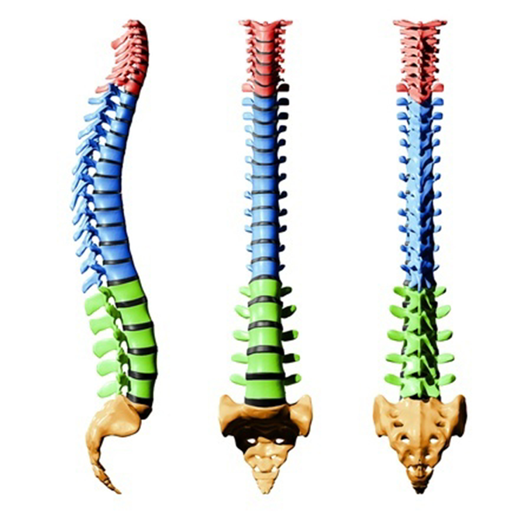
Vücudumuzun Çatısı Omurgamız
Vücudumuz boyun,sırt,bel, kalça bölgesi ve kuyruk sokumu olmak üzere toplam 33 omurgadan oluşmaktadır.
Her omur bölgesi kendine ait bir kavise sahiptir ve arkadan bakıldığında düz bir hat üzerindedir.

Slide 4
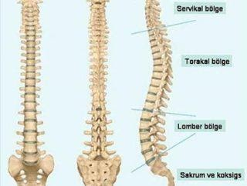
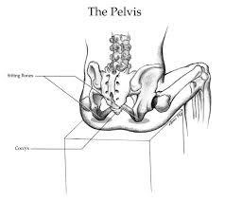
Duruş bozukluğu ve omurga ağrıları
Omurgamız vücudumuzun çatısı gibidir ve omurga dizilimindeki bozulma birçok vücut bölgesinde bozulmaya ve ağrıya yol açabilmektedir.
Vücudumuz fasya denilen tüm kemik,kas,eklem,bağlar ve iç organlar gibi yapıları çevreleyen ve birbiriyle sürekli ilişki halinde olan bir yapı ile çevrelenmiştir.
Fasya yapıları birbiriyle uyum içinde çalışmaktadır, dolayısıyla duruş bozukluğu
başka bir kas iskelet sistemi problemine de yol açabilmektedir.

Slide 5
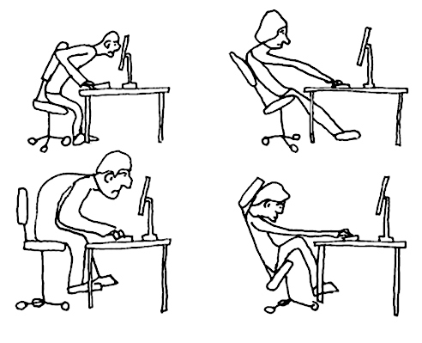
Masa başı ergonomisi oldukça önemlidir!
Kas iskelet sistemi yaralanmaları ve duruş bozukluklarının önüne geçebilmemiz için masa başı ergonomisi büyük önem teşkil etmektedir.
Doğru ergonomiye sahip olmayan sandalye ve masa tercihleri çeşitli duruş bozukluklarına ve kas-iskelet sistemi problemlerine yol açabilmektedir.

Slide 6
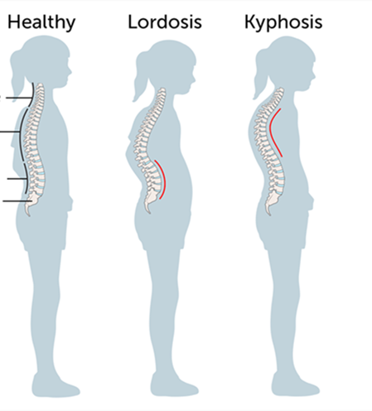
Ergonomik Olmayan Oturuşun Yol Açtığı Postural Bozukluklar
Skolyoz (omurganın yana eğriliği)
Kifoz (kamburluk)
Hiperlordoz (artmış bel kavisi)
Pes Planus (Düz taban)
Boyun düzleşmesi
boyun
sırt
bel
kalça

Slide 7
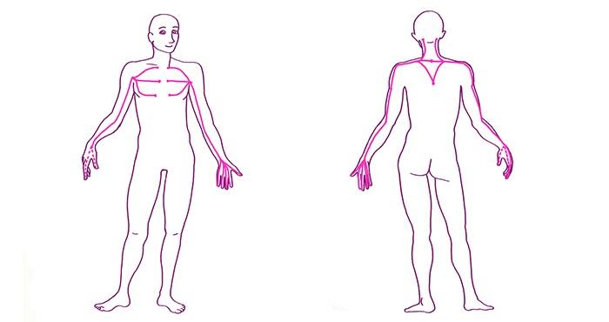
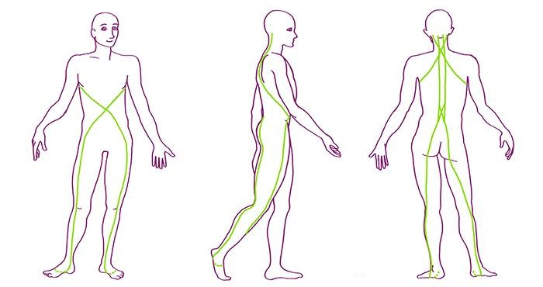
Postür (Duruş) Bozuklukları Nedeniyle;
Ense kasları kısalır, boyun kasları zayıflar.
Üst sırt kasları zayıflar.
Göğüs kasları kısalır, omuzlar yuvarlaklaşır.
Bel kasları kısalır, karın kasları zayıflar.
Kalça kasları kısalır, uyluk arkası kaslar zayıflar.

Slide 8
El -El Bileği Ağrıları
Uzun süreli klavye, fare ve cep telefonu kullanımı; sinir sıkışması, tendon iltihapları, uyuşma gibi şikayetlerin yaşandığı bazı hastalıklara(Karpal tünel sendromu, ganglion kisti, tenosinovit,vb) neden olabilmektedir.
Bu nedenle ergonomik klavye ve fare seçimi, masa yüksekliğinin boyumuza göre ayarlanması oldukça önemlidir.

Slide 9
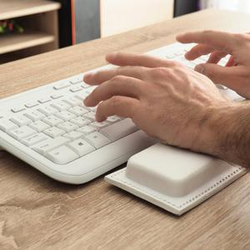
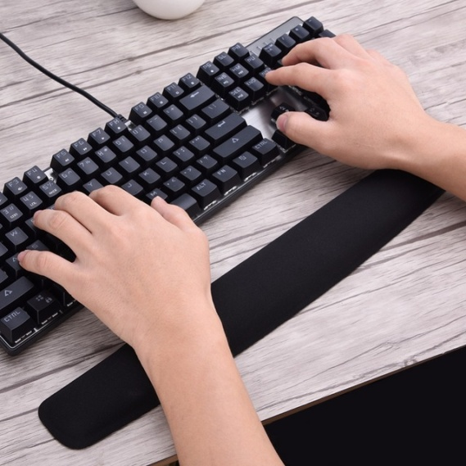
Ergonomik Klavye Seçimi
Bilek destekli klavye kullanın. Veya rulo yapılmış küçük bir havluyu bileğinizin altına koyup, tüm elinizi bunun üzerinden aşağı sarkıtır gibi yerleştirin.

Slide 10
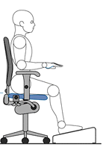
ÖNCE ERGONOMİK DÜZENLEME SONRA SAAT BAŞI HAREKET
Doğru koltuk seçimi
Koltuğun yükseklik ayarını yaparken dikkat etmemiz gereken üç önemli unsur vardır:
Diz yüksekliği,
Oturma yüzeyi derinliği
Sırt desteği

Slide 11
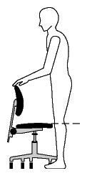
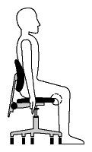
•Çalışma koltuğunuzun önünde ayakta durun.
Koltuğunuzun oturağını dizinizin hizasına getirin.
• Koltuğunuza oturun ve ayaklarınızın yere paralel rahat basabildiğini kontrol edin. Diz arkasının oturağın ucunda olduğundan emin olun.

Slide 12
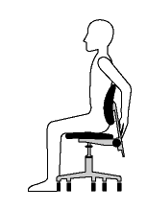
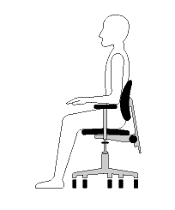
• Bel desteğinizi kontrol edin. İleri geri eğilip doğrulmalarda 5’er cm size olanak sağladığından emin olun. • Sırt ayarınızı yapın ve bu 5 cm kuralına uygun hale getirin. • 90 derece açıda olacak şekilde yükseklik ve sırt ayarlarınızı tekrar kontrol edin.
• Kolçaklarınızı dirsekten bileğinize yatay şekilde ve omuzdan bileğe 90 derece olacak şekilde ayarlayın. Bu açıyı yakalamak için yükseltin ya da alçaltın.

Slide 13
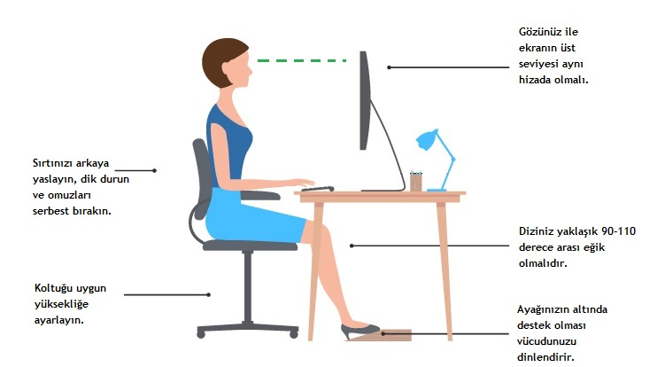
Bilgisayar Kullanımı

Slide 14
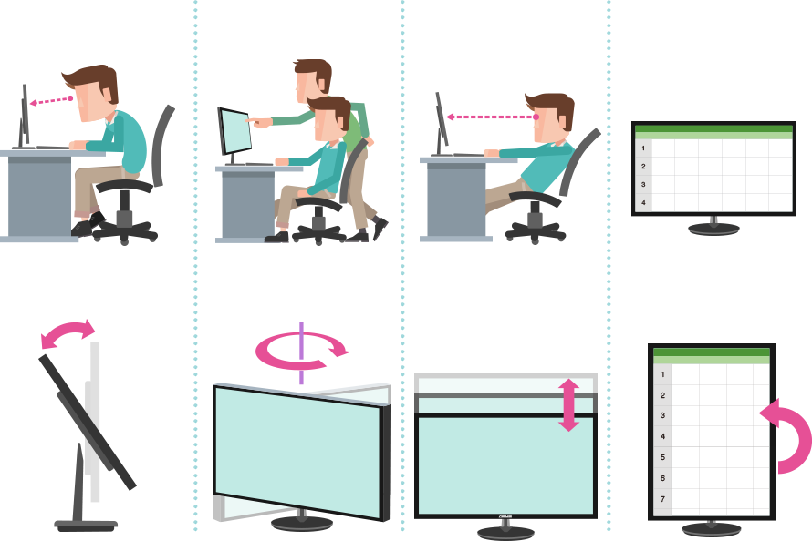
Bilgisayar Monitöründe Ergonomi
Ekranın yüksekliği göz hizasında veya biraz aşağısında olmalı
Ekran geriye doğru 30° eğilmeli
Ekran göz hizasında 50-60 cm kadar uzakta olmalı

Slide 15
Cep Telefonu Ergonomisi
Telefon ekranı
göz hizasında
boynun normal eğriliği korunarak
Yazı ve simgeler mümkün olduğunca büyük olup, gözleri yormamalı
Ekran parlaklığı orta seviye
Uzun süre aynı pozisyonda kalınmamalı
her saat başı bir tüm vücuda küçük egzersizler yaptırılmalı

Slide 16
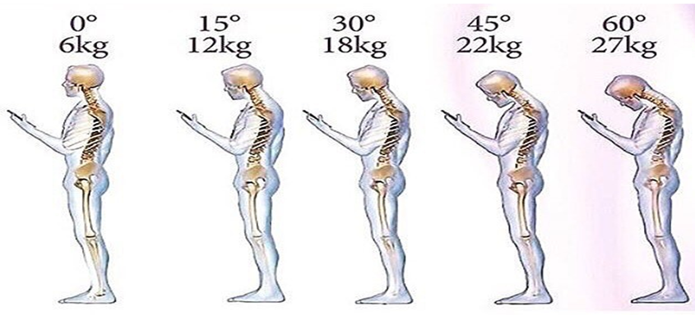
Cep telefonu kullanımı omurgamızı nasıl etkiliyor?
Yaklaşık 6 kg ağırlığındaki başımızı eğip açıyı daralttığımızda boyun omurlarına binen ilave yükler

Slide 17
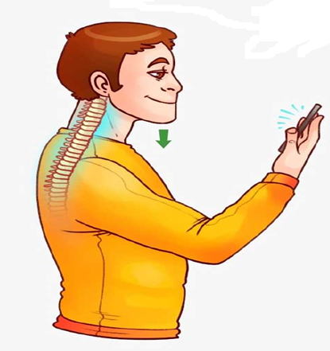
Telefonu size yaklaştırın
Cep telefonunuza sadece gözlerinizi yukarı-aşağı hareket ettirerek bakın.
Omurganız yerine cep telefonunu hareket ettirin.

Slide 18
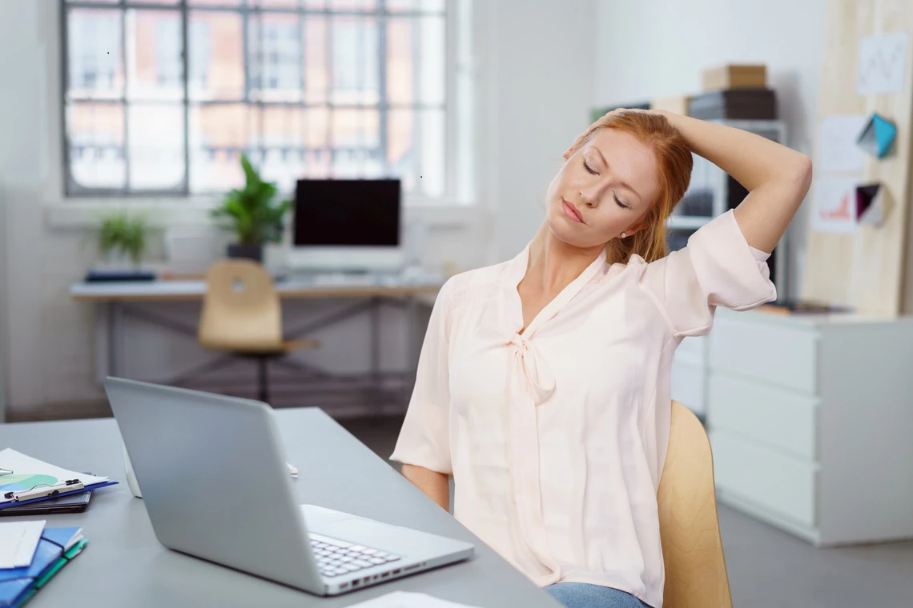
Bilgisayar Kullanırken veya Masa başı çalışırken yapılabilecek egzersizler
Çeneyi göğsüne yaklaştır 10 sn bekle, nötral pozisyona dön (8-10 tekrar)
Çeneyi sağ omuzuna yaklaştır 10 sn bekle, nötral pozisyona dön. Aynı egzersizi sol taraf için tekrarla. (8-10 tekrar)
Sağ kulağını omuzuna yaklaştır 10 sn bekle, nötral pozisyona dön. Aynı hareketi diğer taraf için tekrarla. (8-10 tekrar)

Slide 19
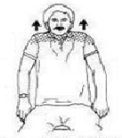
Tüm egzersizler yavaş ve nefes ile kombine olmalı
Omuzlarınızı yukarı doğru çekin, çekebildiğimiz maksimal seviyeye gelince 5’e kadar sayıp sonra gevşeyin. (5 tekrar)
Omuzları kulaklara doğru kaldır, geriye doğru dairesel hareketler yap. Daha sonra öne doğru dairesel hareketler yap. (8-10 tekrar)

Slide 20
Dirseğini elinizle kavrayın, ters yöne doğru gererek 10 sn tutun, gevşeyin. Aynı hareketi diğer dirseğiniz için tekrar edin. (3-5 tekrar)
Dirseğinizi kavrayın, yatay bir şekilde gerilme hissedene kadar itin, 10 sn tutun, gevşeyin. Diğer taraf için tekrar edin. (3-5 tekrar)

Slide 21
Avuçlar dışa bakacak şekilde elleri kenetleyin bu şekilde 5 sn durun, ardından sağa eğilin 5 sn bekleyin, başlangıç pozisyonuna dönün, ardından sola eğilin 5 sn bekleyin, başlangıç pozisyonuna dönün. (3-5 tekrar)
Elleri geride kenetleyin ve kürek kemiklerinizi birleştirin, 5 sn bekleyin, gevşeyin (3-5 tekrar)

Slide 22
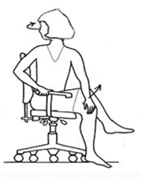
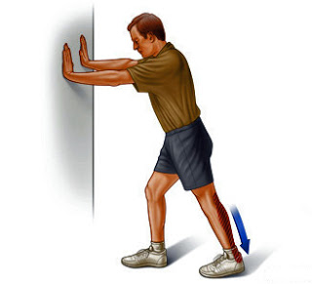
Kalça yanları, bel ve sırt germe: Sol bacağınızı sağ bacağınızın üzerine atarak oturun. Sağ elinizle sol dizinizi kavrayın. Dizinizi sağa doğru zorlarken, vücudunuzu sola doğru esnetin, 15 sn bekleyin, diğer taraf için tekrarlayın.
Bir duvara karşı durarak ellerinizi göz hizasında duvara yerleştirin. Germek istediğiniz bacağınızı diğerinin yaklaşık bir adım gerisine yerleştirin. Arkadaki topuğunuzu yerde tutarak öndeki dizinizi arkadaki bacağınızın arkasında gerginlik hissedene kadar bükün, 10 sn bekleyin. (3-5 tekrar)

Slide 23
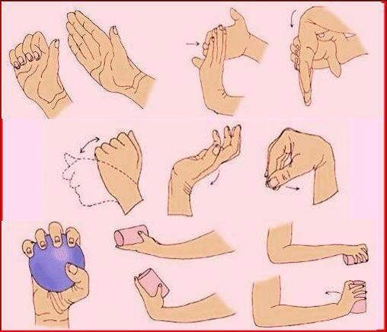
Bilek egzersizleri

Slide 24
PANDEMİ DÖNEMİ
TEKNOLOJİ KULLANIMI
GÜNLÜK YAŞAMDA HAREKET

Slide 25
Masa başı geçirilen zamanın artması omurga sağlığımızı olumsuz etkilemekle birlikte, tüm vücut sitemlerimize de zarar vermektedir.
Uzun saatler oturmak için dünyada “Oturmak Yeni Sigara mıdır? = Is sitting new smoking?” diye hala tartışılmaktadır.
Çünkü uzun süre oturmanın vücuda verdiği zararlar oldukça fazladır.
Pandemi süreci ile uzaktan eğitim kavramı öğretmenler ve öğrencilerin oturma süresini arttırmıştır.
Ekran önünde uzun süre oturmak, teneffüs arası dediğimiz aralarda da oturmaya dönüşmüş ve yerinden kalkmak gerekmedikçe kalkılmamaya başlanmıştır.

Slide 26
Teneffüs kelimesini açarsak, nefes almak= vücudun nefes almasıdır.
Nefes almak,akciğerlerin yerçekimine karşı daha dinamik çalışmasını sağlayarak, kalbe ve vücuda daha fazla kan pompalamasına yardımcı olur. Böylece beyin ve vücut dokularının daha çok oksijenlenmesini sağlanır.
Aksi taktirde, hareketsiz beden, kronik hastalıklara zemin hazırlar.

Slide 27
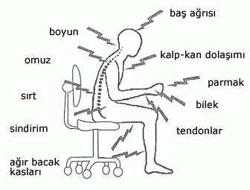
Hareketsizlik (immobilizasyon) sonucu:
Kas ve eklem rahatsızlıkları
Boyun ve üst sırt ağrıları
Postür(duruş) bozukluğu
El ve el bileği hasarları
Eklem bağlarında gevşeme
İç organlara ve Beyine taşınan kan ve oksijen miktarında azalma meydana gelmektedir.

Slide 28
Uzun süre oturup birden egzersiz yapmak Değil: 55d/5dk Egzersiz Gerekli
Tüm dünyada ve ülkemizde, uzun süre oturmanın bağışıklık sistemini negatif yönde etkilediği ve kronik hastalıkları arttırdığı biliniyor, üzerine çalışmalar yapılıyor. Sağlıklı yaşamın devamı için hareketin gerekliliği her yerde anlatılıyor.
Sağlıklı organlar ve bağışıklık sisteminin güçlü olması için, gün içine yayılmış doğru hareketler gereklidir.

Slide 29
Genel olarak tüm dünyada alışkanlık haline gelmeye başlanan öneriler
1-) Aktif spor yapıyorsanız bile, gün içinde oturduğunuz her 60 dakika için, antrenman programınıza en az 5 dakika daha ekleyin.
2-) Normal bir yaşam süren her yaştan, her birey için 55 dakika oturmuşsanız, hemen yerinizden kalkın. 5 dakika yürüyün, yerinizde zıplayın, ip atlayın, dans edin veya kısa bir egzersiz zincirini yapın.
3-) Ayakta masa başı iş yapmaya çalışın. Sadece ayakta durmak bile vücudun tekrar çalışmasını tetikleyecektir. Ayakta dururken bacak kaslarımız ve damarlarımız ekstra çalışacağı için tüm vücuda faydası olacaktır.
4-) Nefes egzersizlerini de her 55 dakika oturma sonrasında, 5 dakika nefes egzersizinizi yapın. Solunum ile tüm damar duvarlarınızın çalıştığını bilin ve pıhtı atması/inme/varis gibi hastalıklarda nefes egzersizlerinin hayat kurtarıcı olduğunu bilin.
5-) Eğer en fazla 2 saat kadar oturmanız gerekiyorsa, olduğunuz yerde birkaç kez oturup kalkın, nefes egzersizleriyle birlikte kol hareketlerinizi de yapın. Süre dolduktan sonra mutlaka kalkıp dolaşın ve yukarıdaki önerileri de yapın.

Slide 30
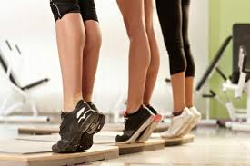
İş ortamında Egzersiz Önerileri :
1-) 55 dakikada 5 dakika ip atlamak,
2-) veya Merdiven inip çıkmak,
3-) veya Squat (çömelme) egzersizleri
4-) En önemlisi de parmak ucu kalk-in egzersizini, önce her iki ayak üzerinde, sonra tek ayak üzerinde 2 set 20’şer tekrar yapın.
5-) Molanızda ayakta kol ve üst beden germe (stretching) egzersizleri yapın.
6-) Otururken 30 dakikada 5 dakika nefes egzersizlerinizi yapın.
Tüm bu egzersizleri farklı saatlerin aralarına serpiştirebilirsiniz.

Slide 31
Egzersiz yaparken dikkat edilecek durumlar
Egzersizleri yaparken nefesinizi tutmayın.
Hareketleri her iki yön için tekrarlayın.
Gerilme hissi olağandır. Ancak ağrı, zorlanma, uyuşma ve karıncalanma hissedilen durumlarda egzersizlere ara veriniz ve durumunuzun tespiti için mutlaka doktora başvurunuz.
Haftada en az 3 defa 45 dakikalık yürüyüşler omurga sağlığınız için çok faydalıdır.

Slide 32
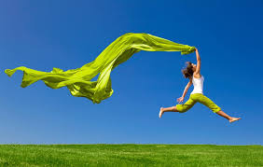
Sağlıklı omurga insan sağlığının teminatıdır…
Sağlığınızı kaybetmeden önlem alın…
Teşekkürler…

